Slide 1


第1回
ペット防災アドバイザー養成講座
ペット防災アドバイザーという新しい役割
一般社団法人 ペット防災アドバイザー協会 公式教育プログラム PDPA-101 Ver.2.0

Slide 2
LEARNING GOALS
今日の学習目標
ペット防災アドバイザーとは何か理解する
1
日本で必要とされる理由を知る
2
活動内容と、卒業後の活躍のイメージを持つ
3
一般社団法人 ペット防災アドバイザー協会 PDPA-101
2

Slide 3
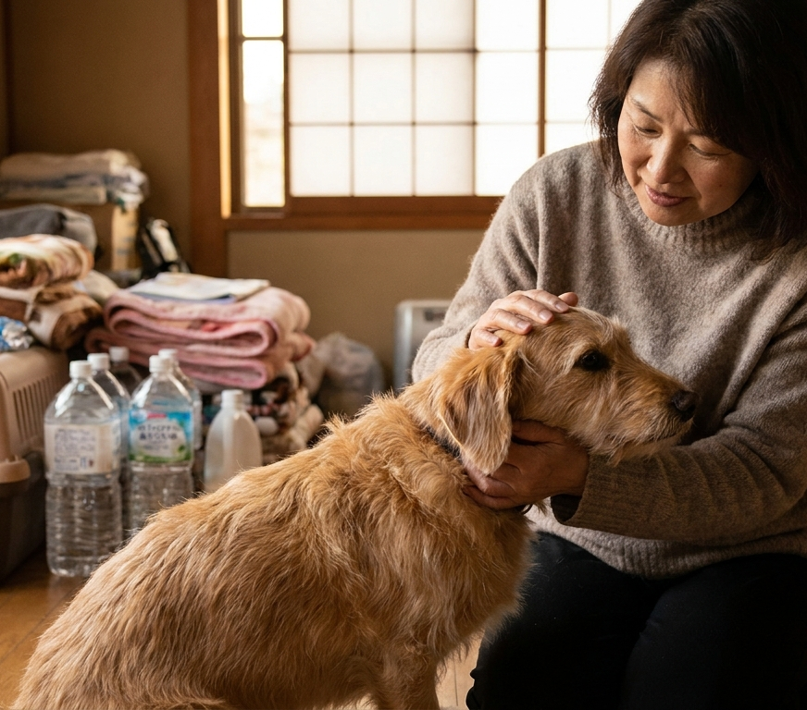
DEFINITION
ペット防災アドバイザーとは
「災害から人とペットの命を守るための
備えを、地域に広める人」
一般社団法人 ペット防災アドバイザー協会 PDPA-101
3

Slide 4
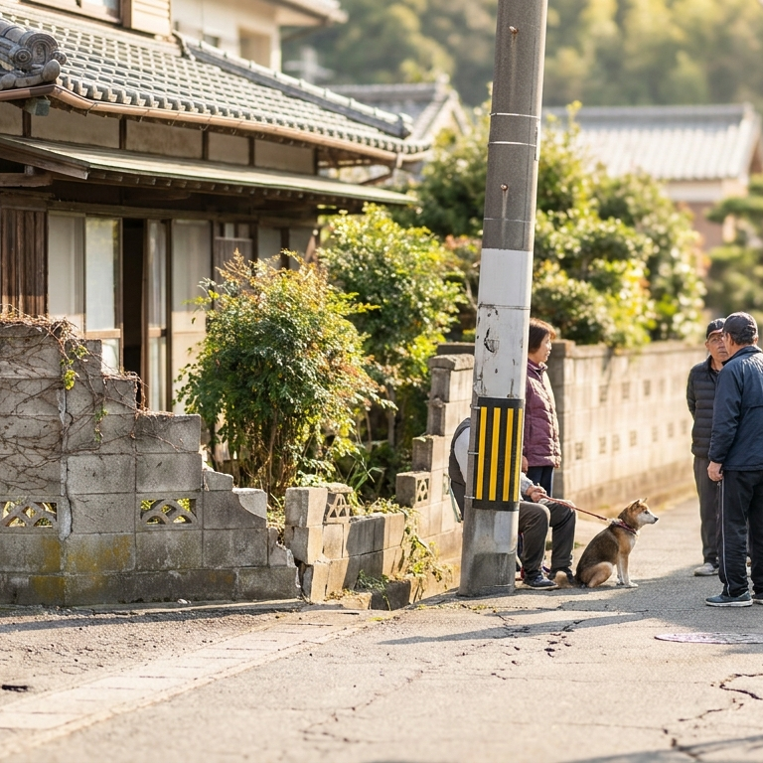

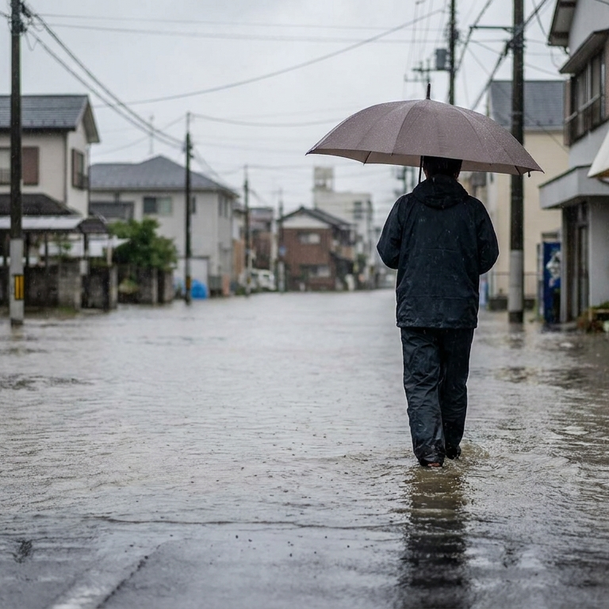
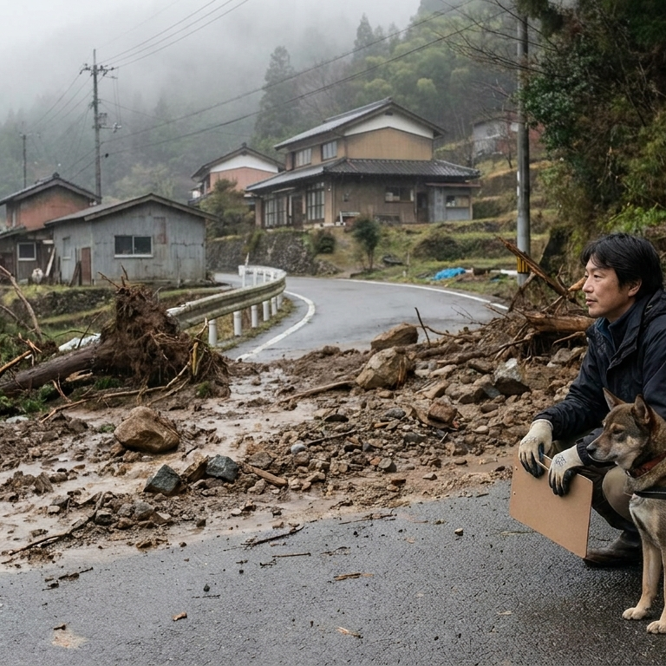
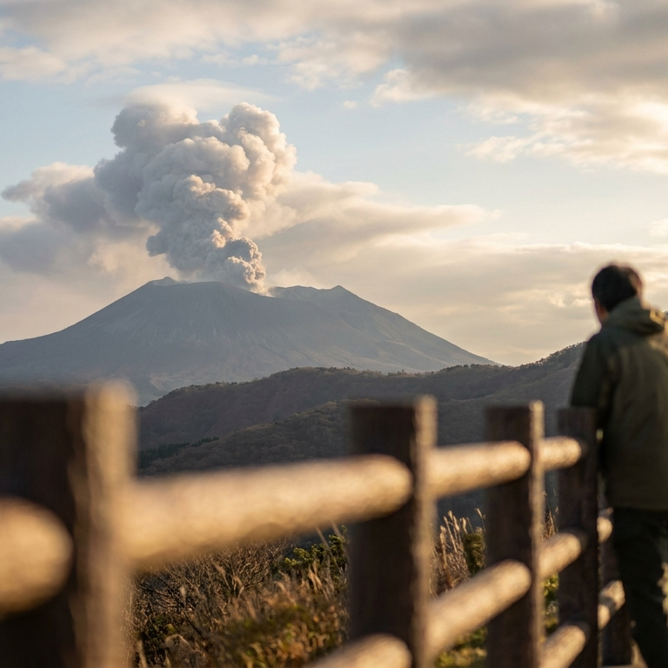
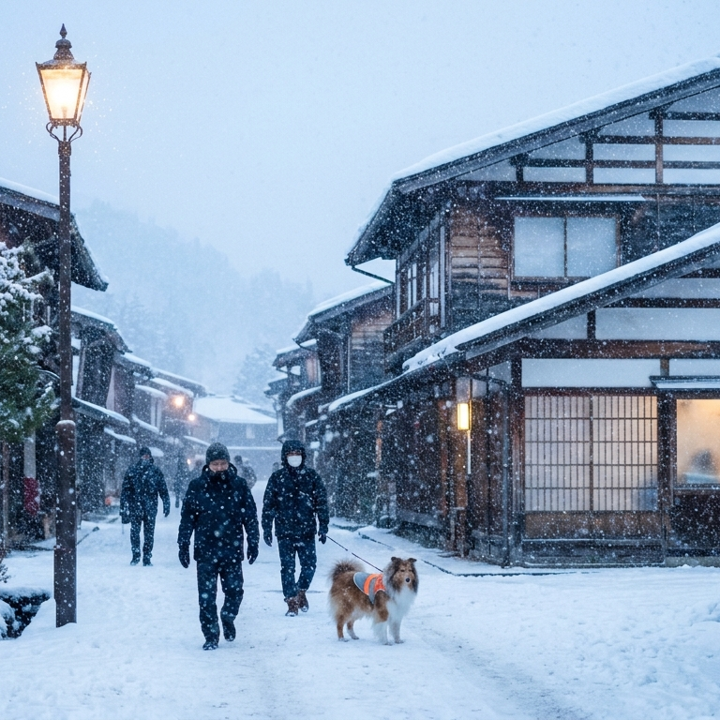
RISK IN JAPAN
日本は世界有数の災害大国
地震
台風
豪雨
土砂災害
火山
豪雪
一般社団法人 ペット防災アドバイザー協会 PDPA-101
4

Slide 5
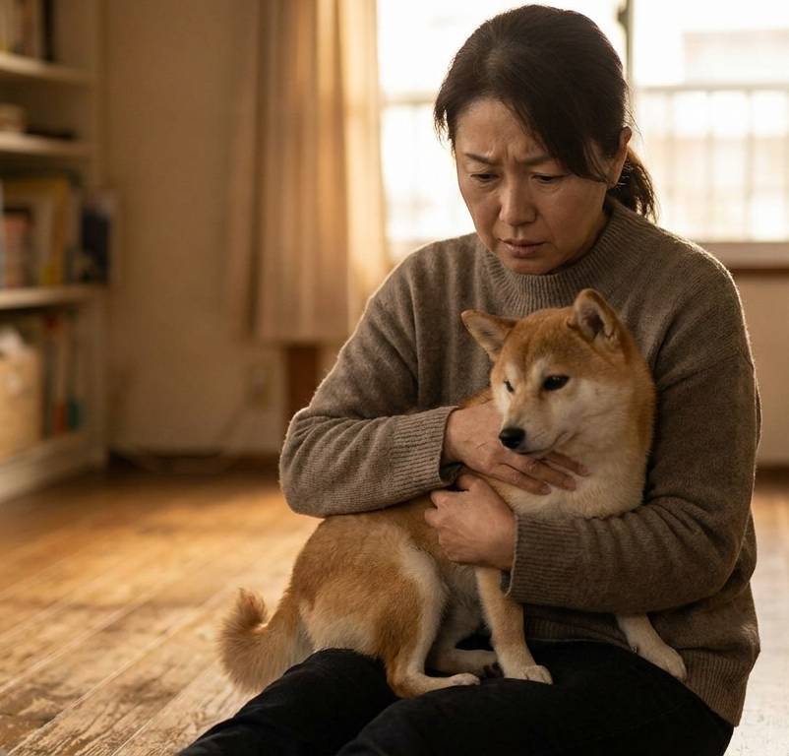
OWNER'S ANXIETY
飼い主が抱える不安
1
避難所にペットを連れて行けるのか分からない
2
何を備蓄すればいいのか分からない
3
自分が動けなくなったらペットはどうなるのか不安
一般社団法人 ペット防災アドバイザー協会 PDPA-101
5

Slide 6
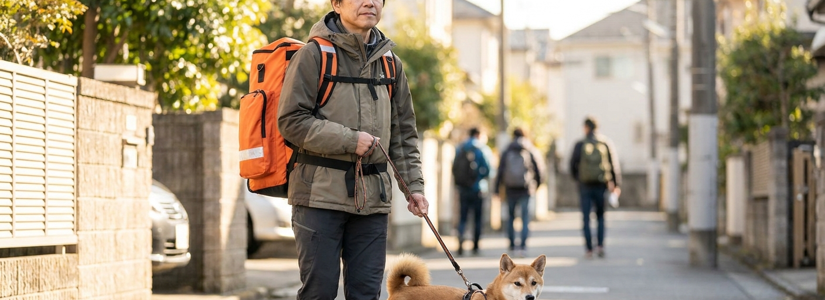
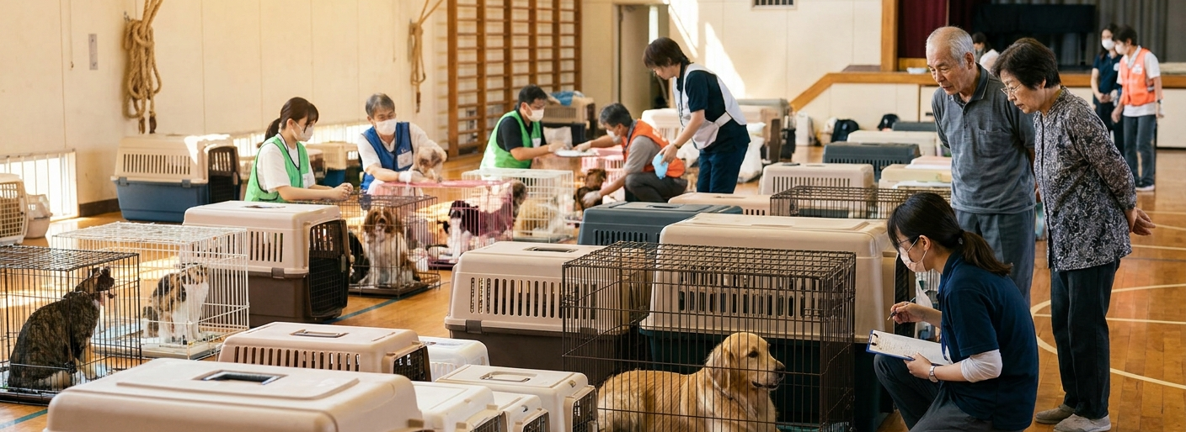
OFFICIAL GUIDELINE
環境省が示す「同行避難」の考え方
同行避難
同伴避難
災害の発生時に、飼い主がペットを同行し、指定緊急避難場所等まで避難する『行動』そのものを指す。避難所等でペットと同室で飼養管理することを意味するものではない。
内閣府『避難所運営ガイドライン』で用いられる用語。避難所等において、被災者がペットを飼養管理する『状態』を指す。
出典：環境省『人とペットの災害対策ガイドライン』
出典：内閣府『避難所運営ガイドライン』
一般社団法人 ペット防災アドバイザー協会 PDPA-101
6

Slide 7
ROLE
アドバイザーの役割
1
2
3
正しい知識を伝え、生命を守る
地域を支える防災リーダーになる
飼い主に寄り添い、心配事を減らす
公的ガイドラインに基づく正確な情報を、わかりやすく伝える
自治体・地域活動と連携し、防災文化を広める
断定的に指導するのではなく、一緒に備える伴走者として関わる
一般社団法人 ペット防災アドバイザー協会 PDPA-101
7

Slide 8
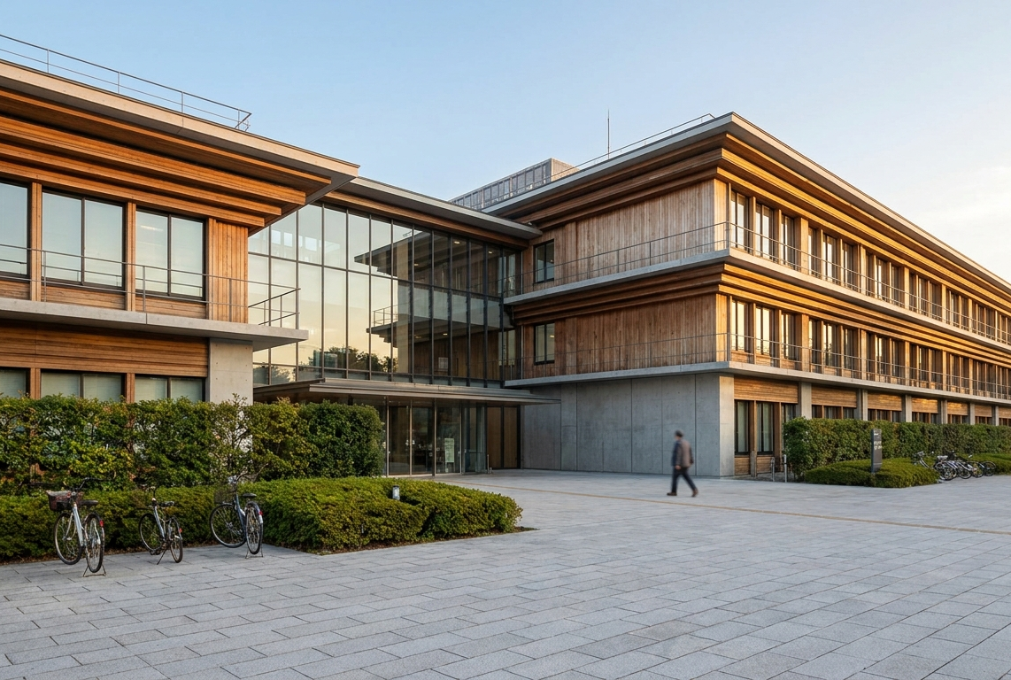
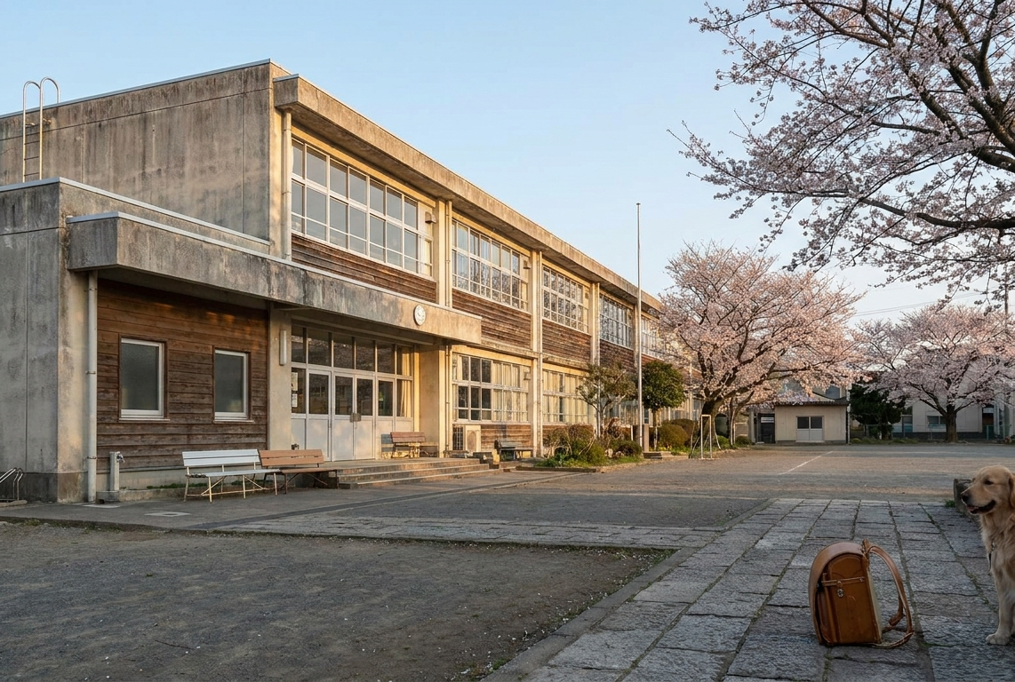
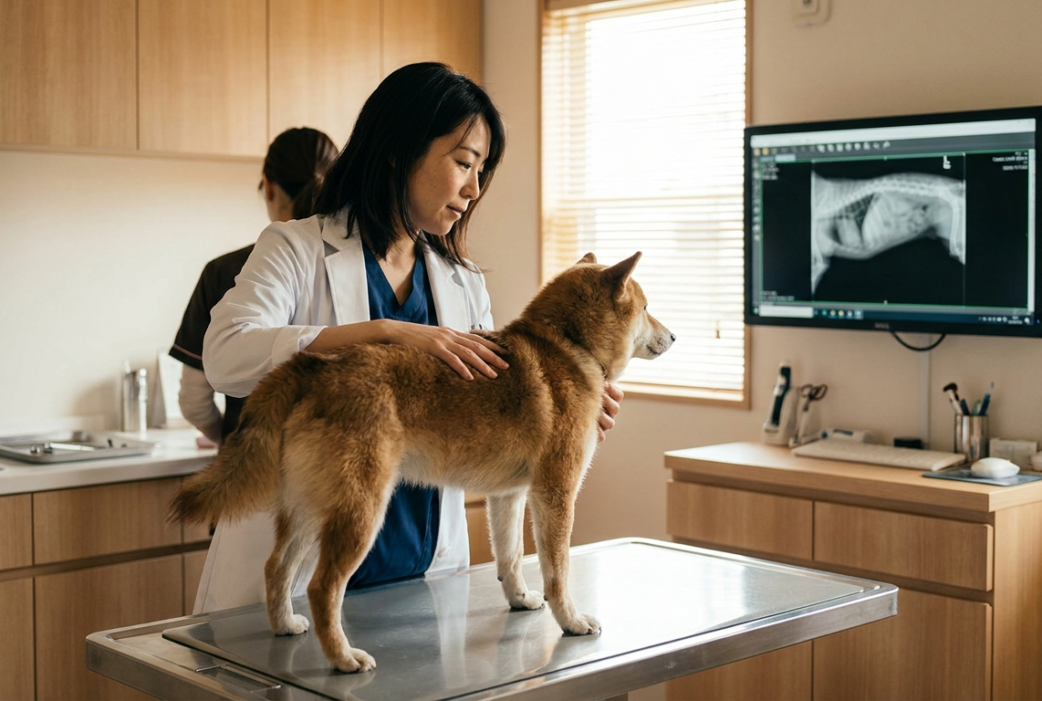
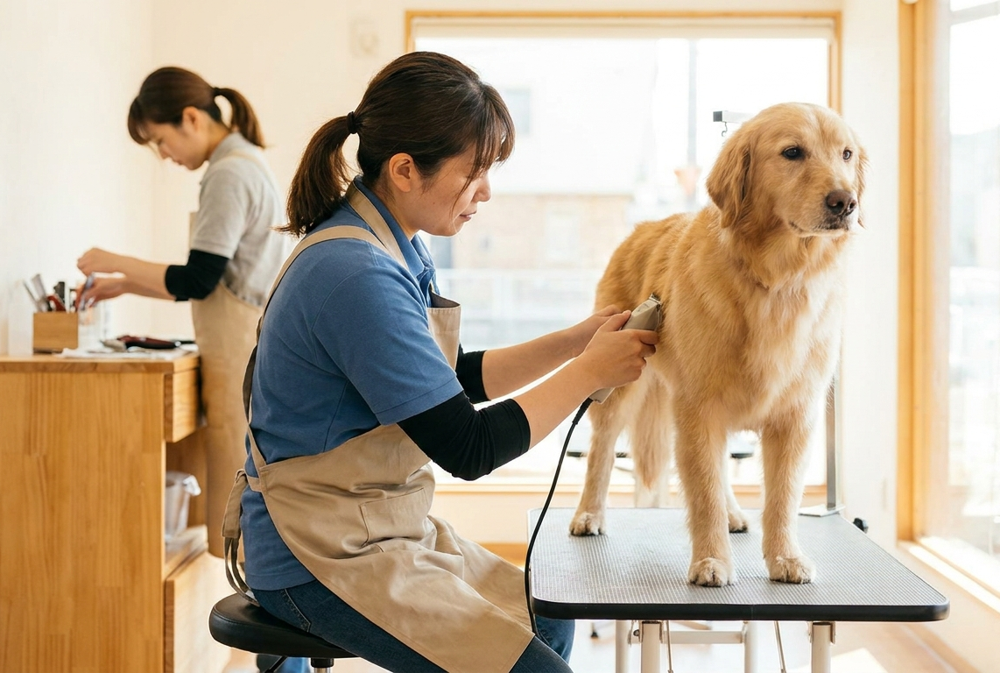
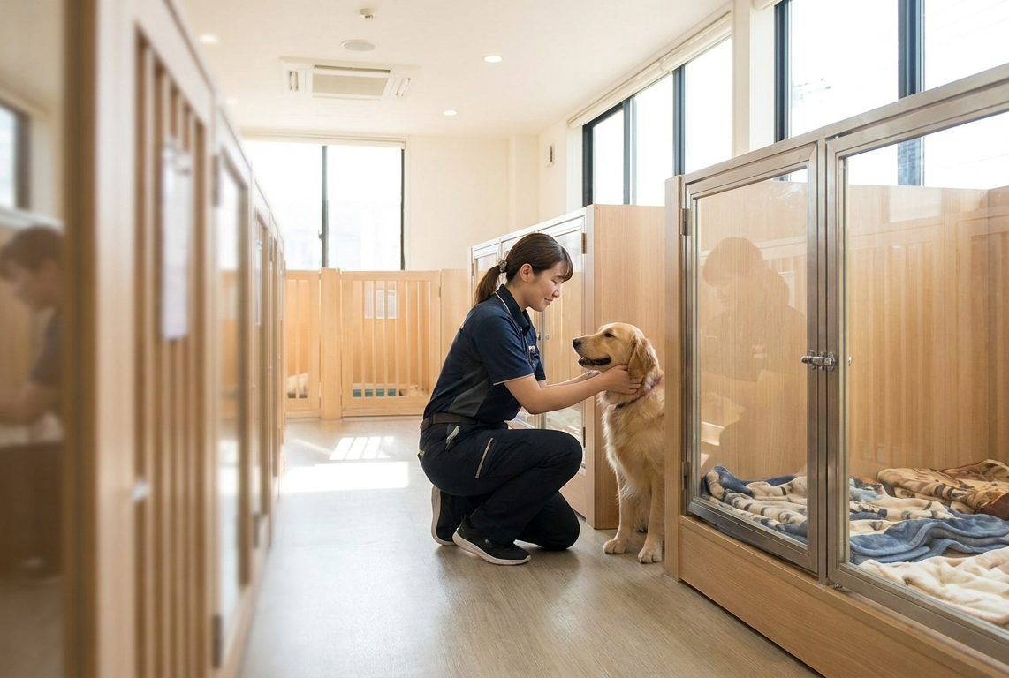
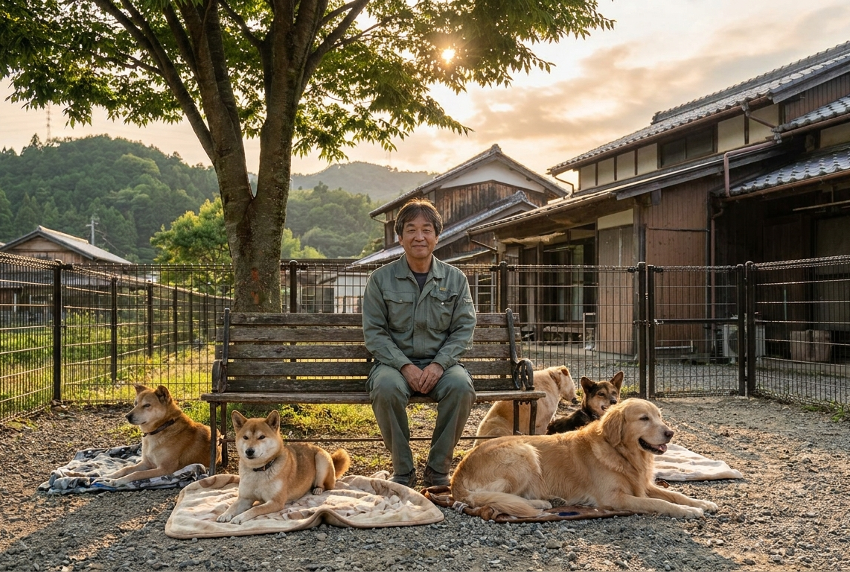
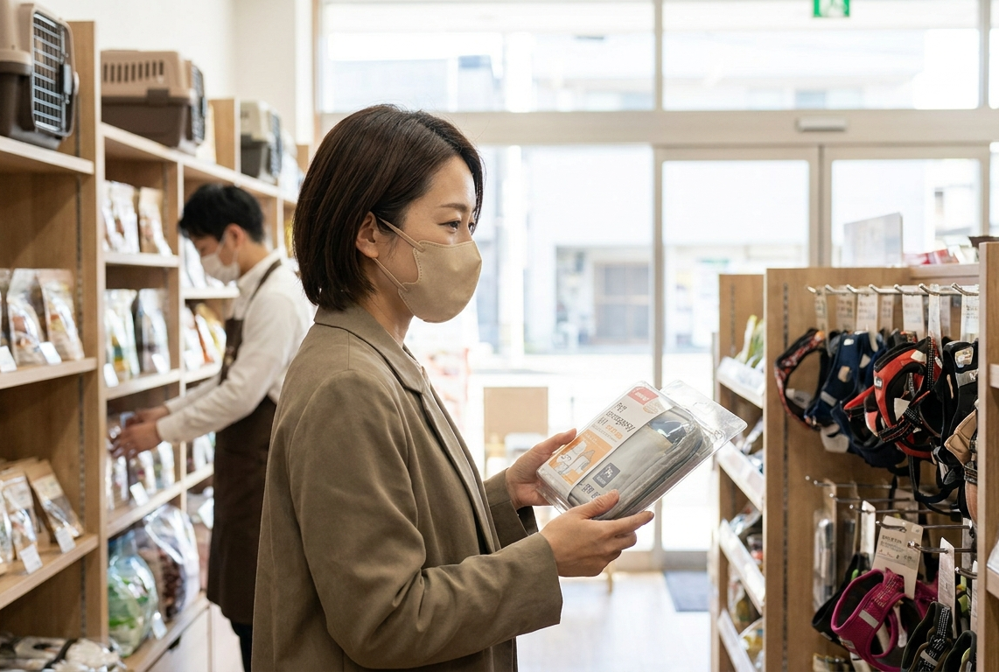
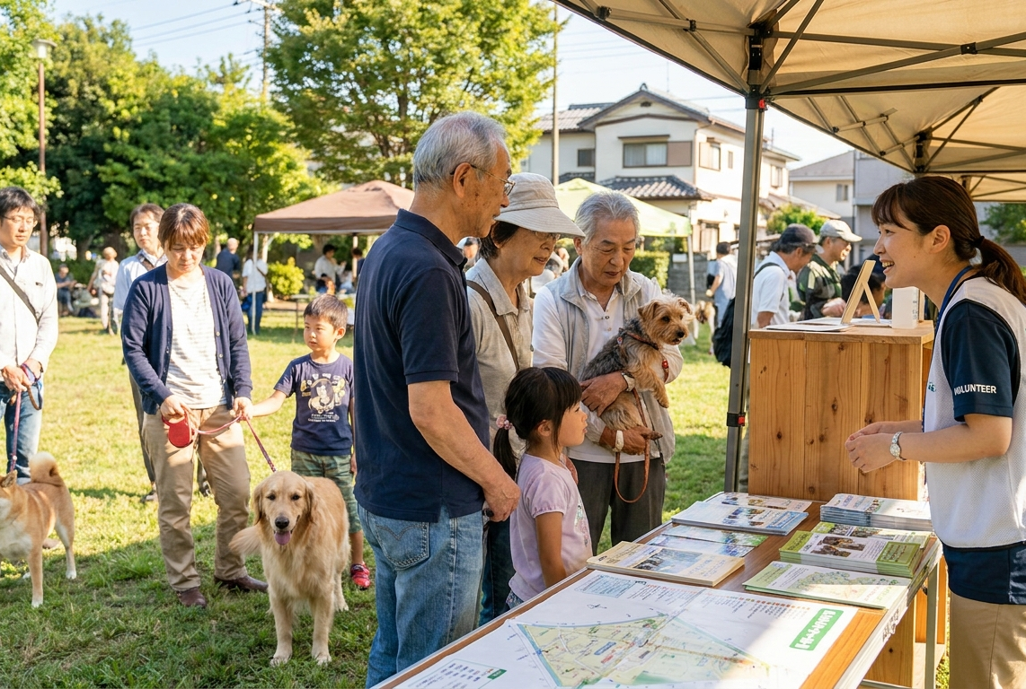
WHERE YOU CAN ACT
活動場所
自治体
学校
動物病院
トリミングサロン
ペットホテル
保護団体
ペットショップ
地域イベント
一般社団法人 ペット防災アドバイザー協会 PDPA-101
8

Slide 9
BOUNDARIES
してはいけないこと
アドバイザーの活動は「防災啓発・教育・情報提供」が中心です。
獣医療行為、避難所運営の意思決定、行政の公式判断など、
専門資格や権限が必要な領域には立ち入りません。
判断に迷う相談を受けたときは、獣医師や自治体窓口など
適切な専門職への「橋渡し役」であることを大切にしましょう。
一般社団法人 ペット防災アドバイザー協会 PDPA-101
9

Slide 10
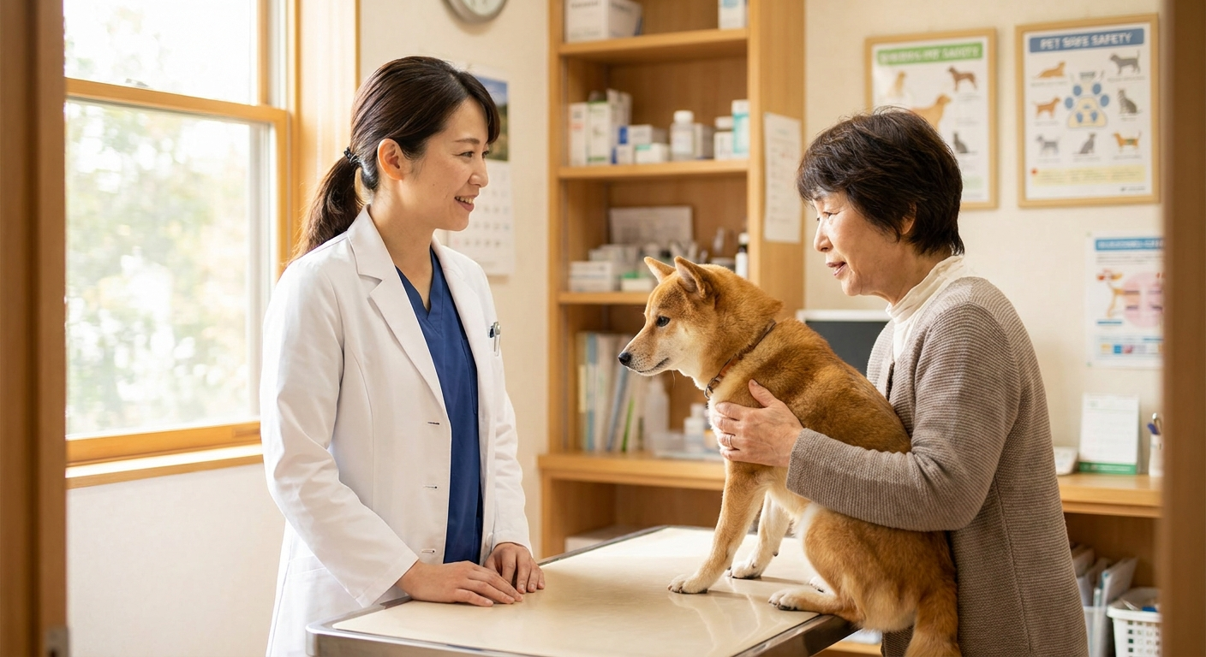
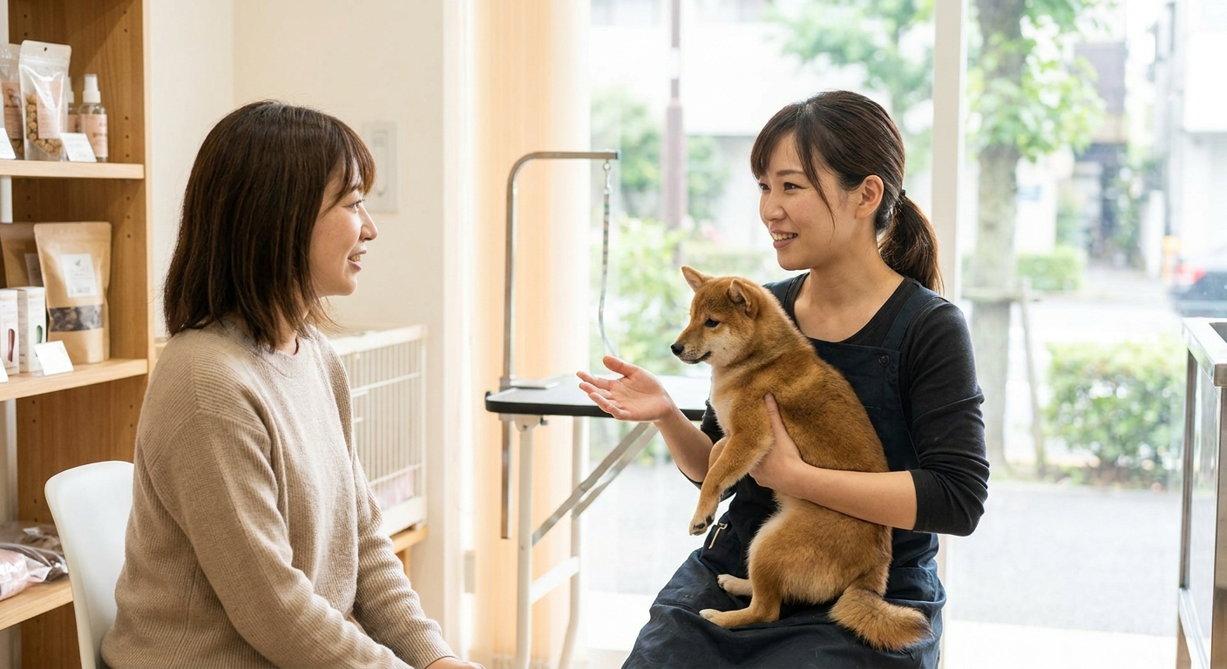
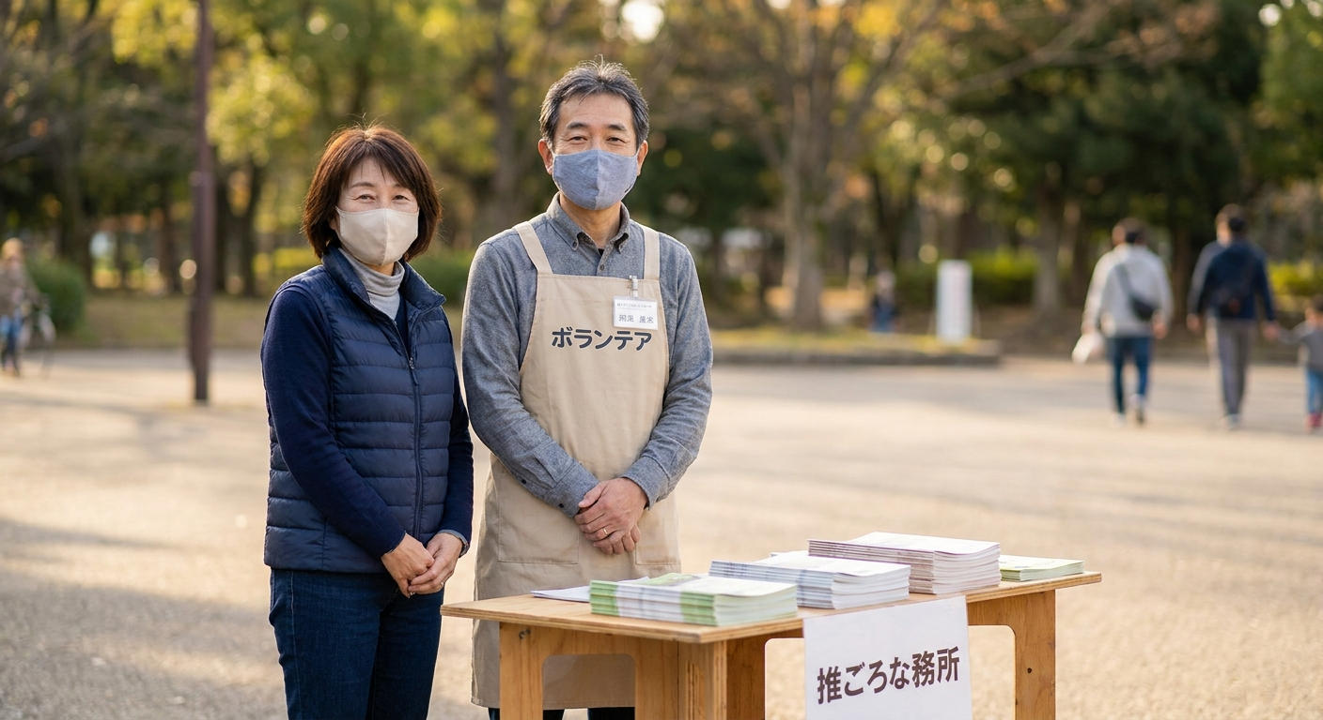
COLLABORATION
専門職との連携
獣医師・看護師
トリマー・訓練士
自治体・保護団体
診療の合間に飼い主へ防災の声かけ
施術時に備蓄状況などをヒアリング
地域の防災イベントや相談会で連携する
一般社団法人 ペット防災アドバイザー協会 PDPA-101
10

Slide 11
SENIOR ADVISOR
シニアアドバイザーの活動
一般ペットオーナーへの啓発
1
近隣のペットオーナーへの声かけや情報共有
地域イベント・防災教室
2
自治会・町内会での小規模な学習会の開催
個別相談
3
個々の家庭状況に応じた備えのアドバイス
一般社団法人 ペット防災アドバイザー協会 PDPA-101
11

Slide 12
PET PROFESSIONALS
ペット関連従事者の活動
1
自身の専門分野を核に活動する
2
知り合いや関係業者（動物病院・ペットショップ等）と連携する
3
より多くの飼い主へ、防災の重要性を伝えていく
一般社団法人 ペット防災アドバイザー協会 PDPA-101
12

Slide 13
CERTIFICATION
認定制度の全体像
2段階
認定ペット防災アドバイザー
認定講師
認定講師は、認定取得後1年以上の活動実績をもとに受験資格が付与される
一般社団法人 ペット防災アドバイザー協会 PDPA-101
13

Slide 14
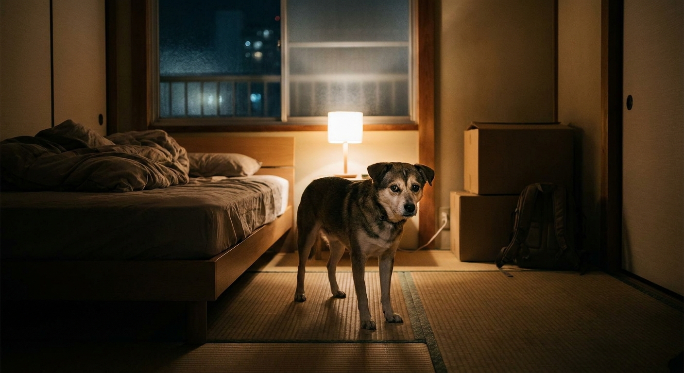
ケーススタディ ①
深夜の地震
深夜2時、震度6強の地震が発生。
犬はパニックで吠え続け、猫は押し入れに隠れています。
あなたは最初に何をしますか？
あなたならどうしますか？（受講者に考えてもらう／正解を一つに決めず複数の視点を共有する）
一般社団法人 ペット防災アドバイザー協会 PDPA-101
14

Slide 15
WORK - 5 MIN
ワーク：自分が活動したい地域を考える
以下を確認・記入してみましょう（5分）
Q1.
あなたが将来アドバイザーとして活動したい地域・場所は？
Q2.
その地域には、どんな飼い主・ペットが多いと思いますか？
Q3.
まずはどんな小さな一歩から始められそうですか？
一般社団法人 ペット防災アドバイザー協会 PDPA-101
15

Slide 16
SUMMARY
今日のまとめ
覚えること 3つ
ペット防災アドバイザーは、防災啓発・教育・情報提供を通じて地域に貢献する存在
1
「同行避難」と「同伴避難」は異なる意味を持つ、正確に理解する
2
獣医療や行政判断が必要な相談は、専門職や自治体への橋渡しを行う
3
一般社団法人 ペット防災アドバイザー協会 PDPA-101
16

Slide 17
CHECK YOUR UNDERSTANDING
理解度確認テスト
10問
4択形式
約10分
問題数
回答方式
所要時間
今日の講義内容から出題します
一般社団法人 ペット防災アドバイザー協会 PDPA-101
17

Slide 18
NEXT SESSION
次回予告
第2回 日本で起こる自然災害を知る
お疲れさまでした。次回もよろしくお願いいたします。
一般社団法人 ペット防災アドバイザー協会 PDPA-101
18

